Slide 1
Prevenzione e gestione delle complicanze post operatorie
Calabrese Pietro
Dottorando in Chirurgia Generale
AOU Federico II di Napoli
UOC Chirurgia Generale Oncologica e Mininvasiva
Direttore Prof. Vincenzo Pilone

Slide 2
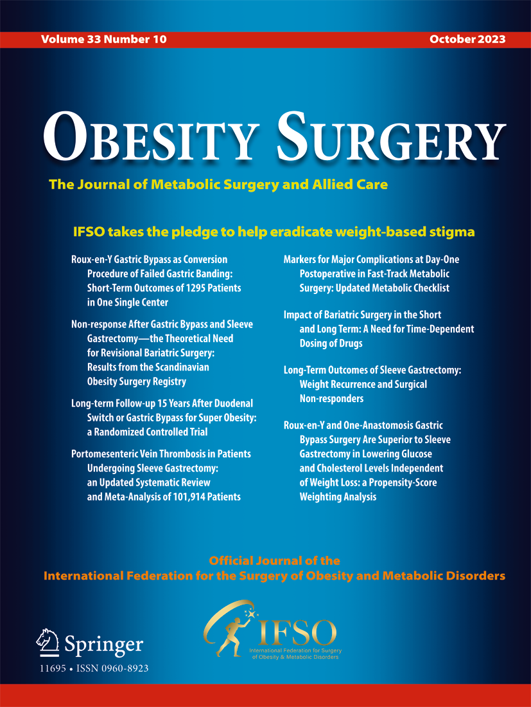
Prevenzione e gestione delle complicanze post operatorie
1020 pazienti consecutivi (dal 2012 al 2020)
339 leak (33,2%)
324 fistole (31,8%)
198 twist/stenosi post-sleeve gastrectomy (19,4%)
95 stenosi post-RYGB (9,3%)
37 raccolte perigastriche (3,6 %)
2 emorragie (0,2%)

Slide 3
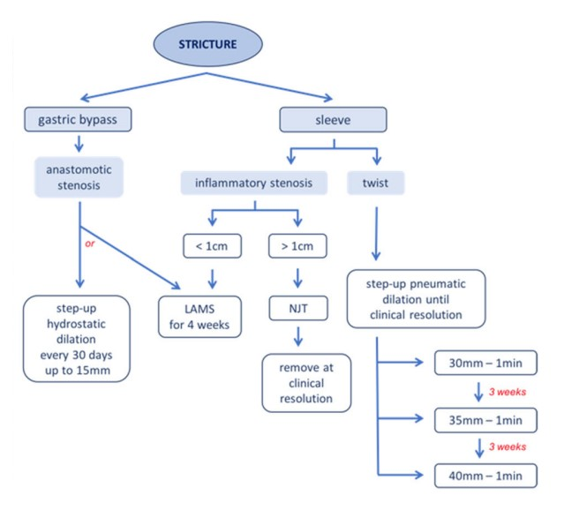
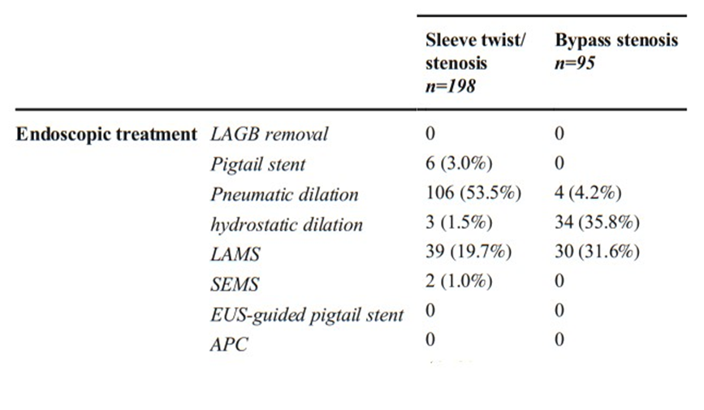
Prevenzione e gestione delle complicanze post operatorie
ALGORITMO PER IL TRATTAMENTO ENDOSCOPICO IN CASO DI STENOSI:
Torsione/stenosi della manica (CS 80,6%)
Stenosi di bypass (CS 81,5%)

Slide 4
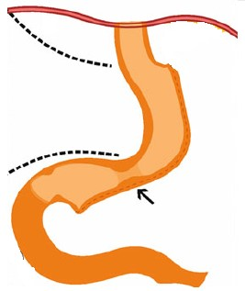
Prevenzione e gestione delle complicanze post operatorie
TWIST E STENOSI POST SLEEVE GASTRECTOMY
Classificazione:
Stenosi organica
Stenosi funzionale
Eziologia:
Stenosi da lume ridotto
Torsione dello stomaco (Twist)
Esiti di leak gastrico (Stenosi tardiva)
Diagnosi:
Rx esofago-gastro-duodeno con mdc
EGDS (endoscopista dedicato)
Sintomi:
Nausea e vomito quando la loro dieta va oltre i liquidi
Reflusso GE refrattario

Slide 5
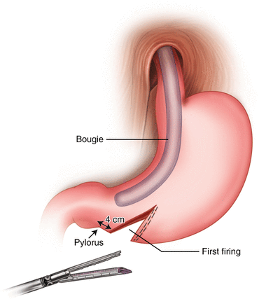
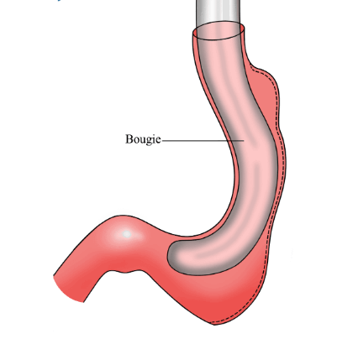
Prevenzione e gestione delle complicanze post operatorie
PREVENZIONE STENOSI POST SLEEVE GASTRECTOMY
La calibrazione dello stomaco si ottiene posizionando un bougie, di 32-40 Fr di diametro
Mantenere la distanza di sicurezza dal bougie
Evitare eccessiva trazione laterale dello stomaco
Evitare di spingere troppo distalmente il bougie
Effettuare le sparate in successione sulla stessa linea di sutura
Incisura angolare:
rischio di stenosi maggiore

Slide 6
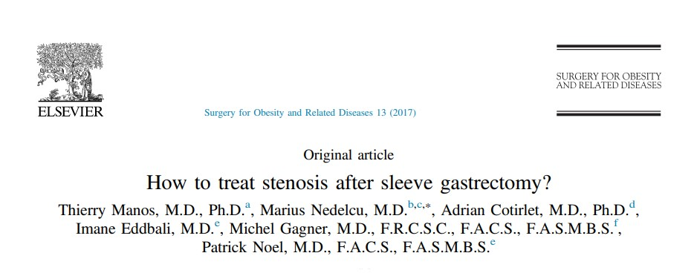
Prevenzione e gestione delle complicanze post operatorie
18 pazienti con twist/stenosi post-sleeve gastrectomy (dal 2007 al 2015)
Stenosi classificata in base ai risultati endoscopici
Funzionale (passaggio dell'endoscopio possibile, ma il manicotto era ruotato con vari gradi di rotazione)
Meccanico (passaggio dell'endoscopio molto difficoltoso o impossibile)

Slide 7
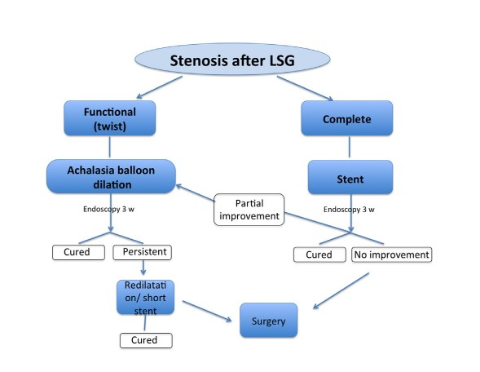
Prevenzione e gestione delle complicanze post operatorie
Il tasso di successo dell'approccio endoscopico per la stenosi del LSG è stato del 94,4%
Un unico paziente ha richiesto la conversione al bypass gastrico Roux-en-Y
Tutti i pazienti presentavano una stenosi della manica media, situata vicino all'incisura angolare, e nessun paziente mostrava una stenosi nella parte superiore del tubo gastrico
Sia la dilatazione con palloncino che il posizionamento di stent sono strumenti utili e sicuri e devono essere utilizzati quando appropriato

Slide 8
Prevenzione e gestione delle complicanze post operatorie

Slide 9
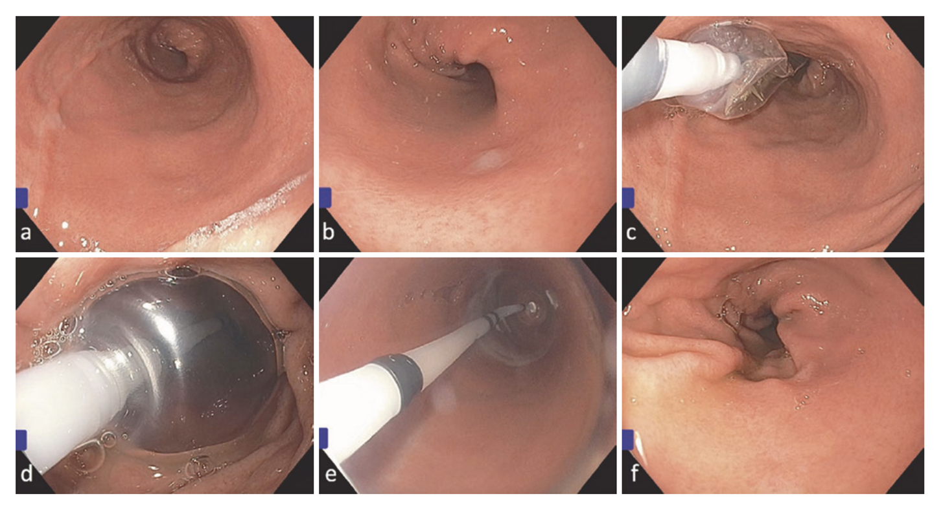
Prevenzione e gestione delle complicanze post operatorie
Studio retrospettivo su pazienti con
Stenosi Gastrica dopo Sleeve Gastrectomy
49 pazienti inclusi (2013-2019)
Pazienti SINTOMATICI (disfagia, vomito, GERD, intolleranza ai cibi solidi, scialorrea ed eruttazione)
Trattamento medico e poi operativo per valutarne gli esiti e stilare un algoritmo di trattamento
Dilatazione con palloncino pneumatico (PBD) ha ottenuto il successo clinico in 28 (66,7%) pazienti

Slide 10
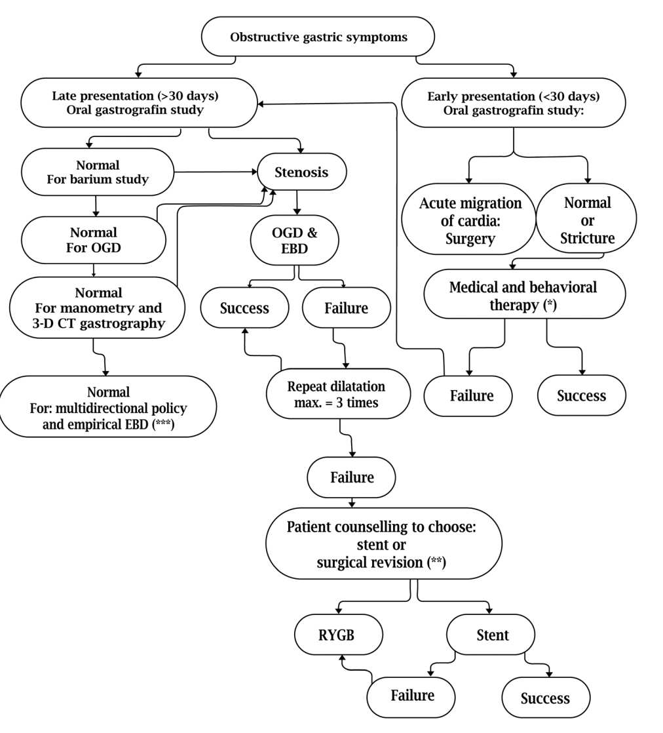
Prevenzione e gestione delle complicanze post operatorie
PRESENTAZIONE TARDIVA (>30 gg)
Studio con Gastrografin/Bario
EGDS – Manometria – TC
Dilatazione pneumatica (ripetibile fino a 3 volte)
In caso di fallimento: STENT O CHIRURGIA
(Approccio da concordare con il paziente)
PRESENTAZIONE PRECOCE (<30 gg)
Studio con Gastrografin:
Se stenosi – CHIRURGIA
Se normale: approccio medico con IPP e rieducativo multidisciplinare
In caso di fallimento: dilatazione pneumatica con palloncino

Slide 11
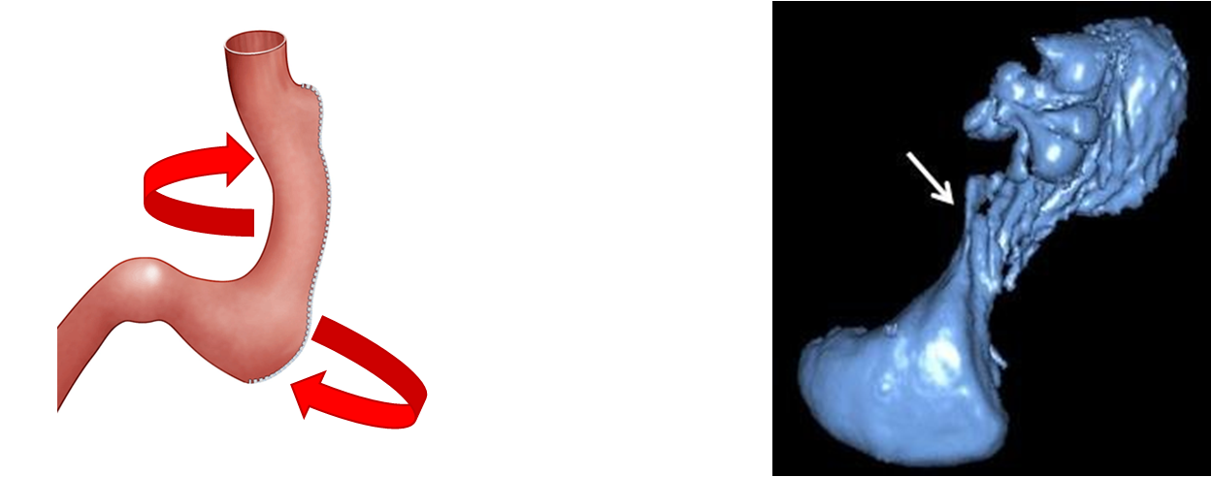
Prevenzione e gestione delle complicanze post operatorie
TWIST DELLO STOMACO:
Stenosi funzionale causata da una trazione disuguale sulla parete anteriore e posteriore dello stomaco e successiva sutura

Slide 12
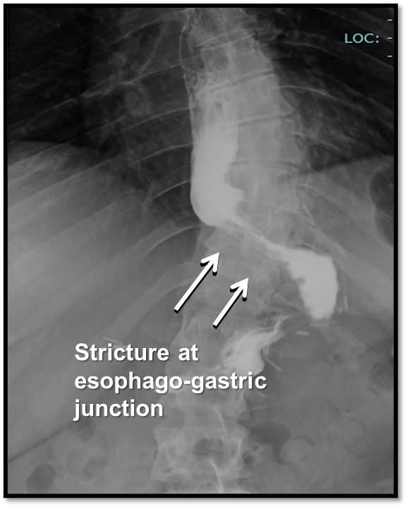
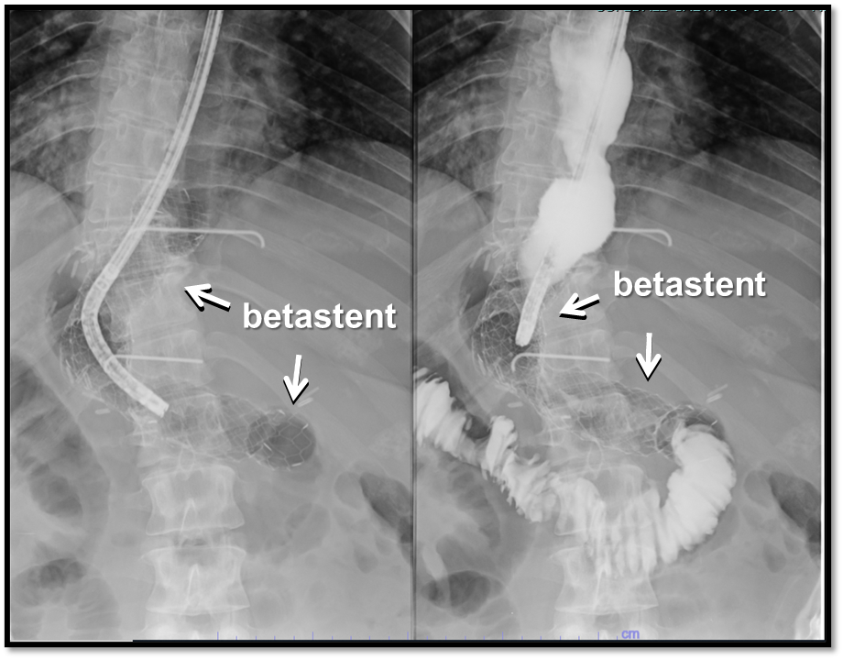
Prevenzione e gestione delle complicanze post operatorie

Slide 13
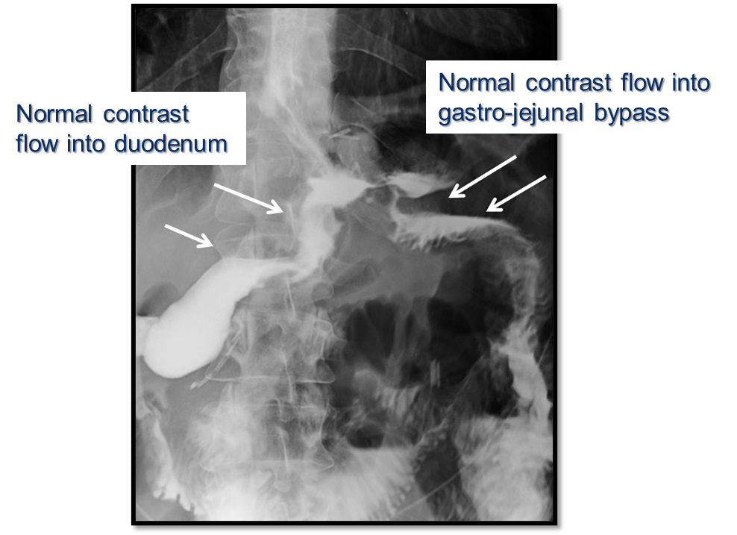
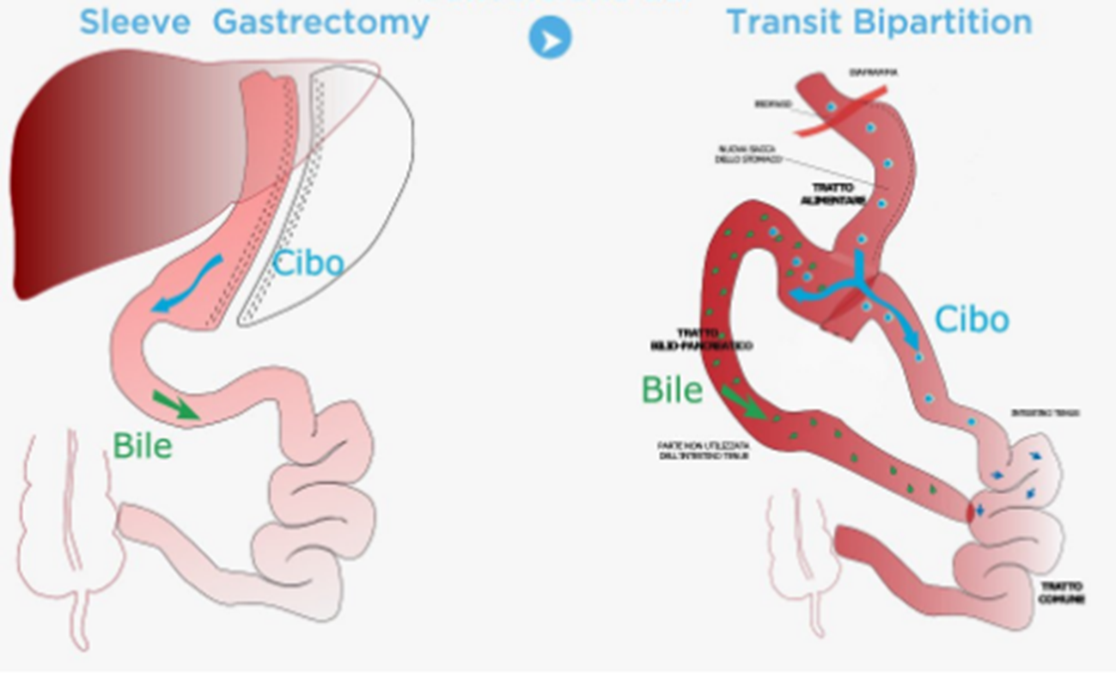
Prevenzione e gestione delle complicanze post operatorie

Slide 14
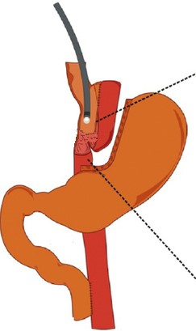
Prevenzione e gestione delle complicanze post operatorie
Eziologia (diversi fattori):
Ulcerazione
Fenomeni ischemici
Piccole perdite anastomotiche
Reazioni da corpo estraneo alle graffette
STENOSI DELLA POUCH POST RYGB
Sintomi:
Nausea e vomito quando la loro dieta va oltre i liquidi
Disfagia
Dolore addominale post-prandiale
Diagnosi:
Rx esofago-gastro-duodeno con mdc
EGDS (endoscopista dedicato)

Slide 15
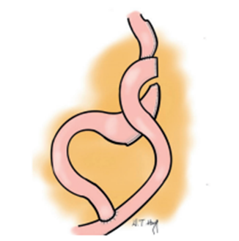
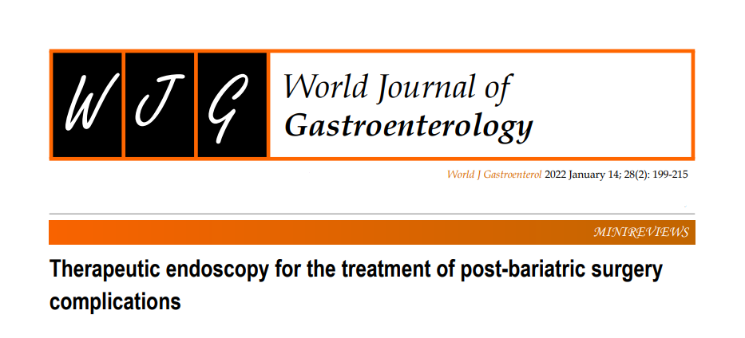
Prevenzione e gestione delle complicanze post operatorie
Stenosi in corrispondenza dell'anastomosi gastro-digiunale
Evento avverso comune dopo RYGB
Può verificarsi già nelle prime settimane postoperatorie o molti anni dopo l'intervento
L’utilizzo di suturatrici circolari è associato a maggior probabilità di stenosi*
Effetto paradosso comune: aumento di peso involontario
Il diametro anastomotico normale dovrebbe essere compreso tra 10 mm e 15 mm
* Giordano S, et al. Linear stapler technique may be safer than circular in gastrojejunal anastomosis for laparoscopic Roux-en-Y gastric bypass: a meta-analysis of comparative studies. Obes Surg 2011

Slide 16
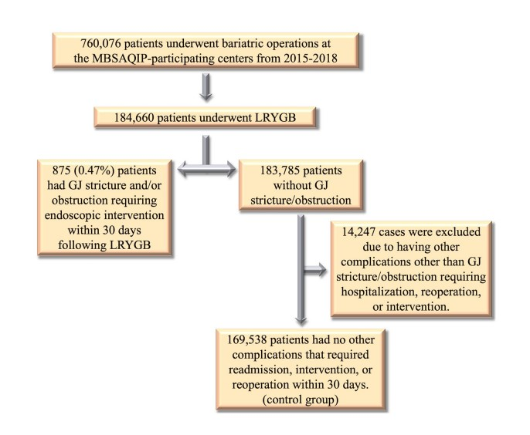
Prevenzione e gestione delle complicanze post operatorie
“In our analysis, we found that patients undergoing LRYGB with concurrent hiatal hernia repair and those
undergoing LRYGB as a revisional operation were most
associated with early GJ anastomotic stricture”

Slide 17
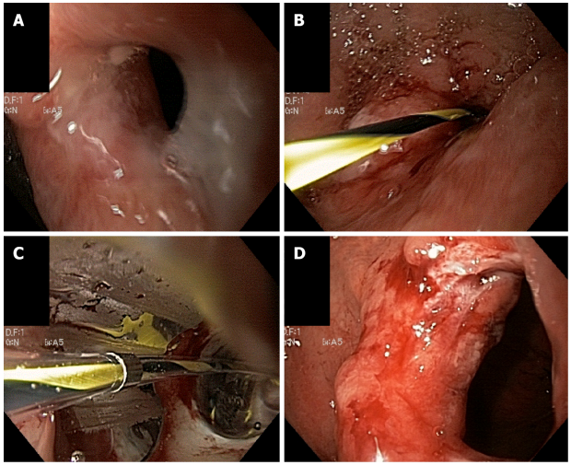
Prevenzione e gestione delle complicanze post operatorie
Dilatazione endoscopica per stenosi della G-J
Graduale
A volte richiede più di una sessione di dilatazione
Evitare una dilatazione eccessiva dell'anastomosi (> Complicanze, > Weight Regain)
Disponibili varie opzioni per il trattamento delle stenosi refrattarie (es. Iniezione intralesionale di steroidi)

Slide 18
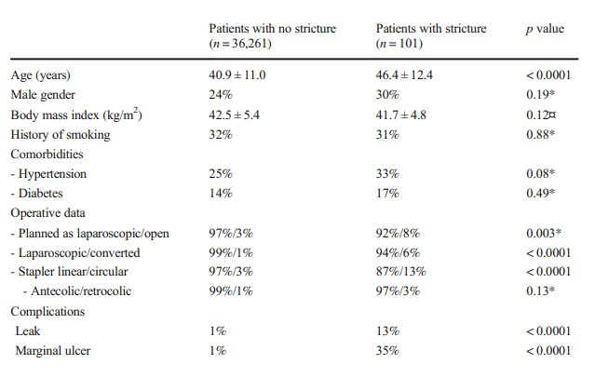
Prevenzione e gestione delle complicanze post operatorie
101 pazienti:
Stenosi anastomotica entro 1 anno dall'intervento (incidenza 0,3%)
36.362 pazienti sottoposti a chirurgia bariatrica negli anni 2007-2013 inclusi nel Registro scandinavo della chirurgia dell'obesità (SOReg)
Fattori di rischio
Età del paziente superiore a 60 anni
Gastrodigiunostomia con suturatrice circolare
Perdita anastomotica postoperatoria
Ulcera marginale

Slide 19
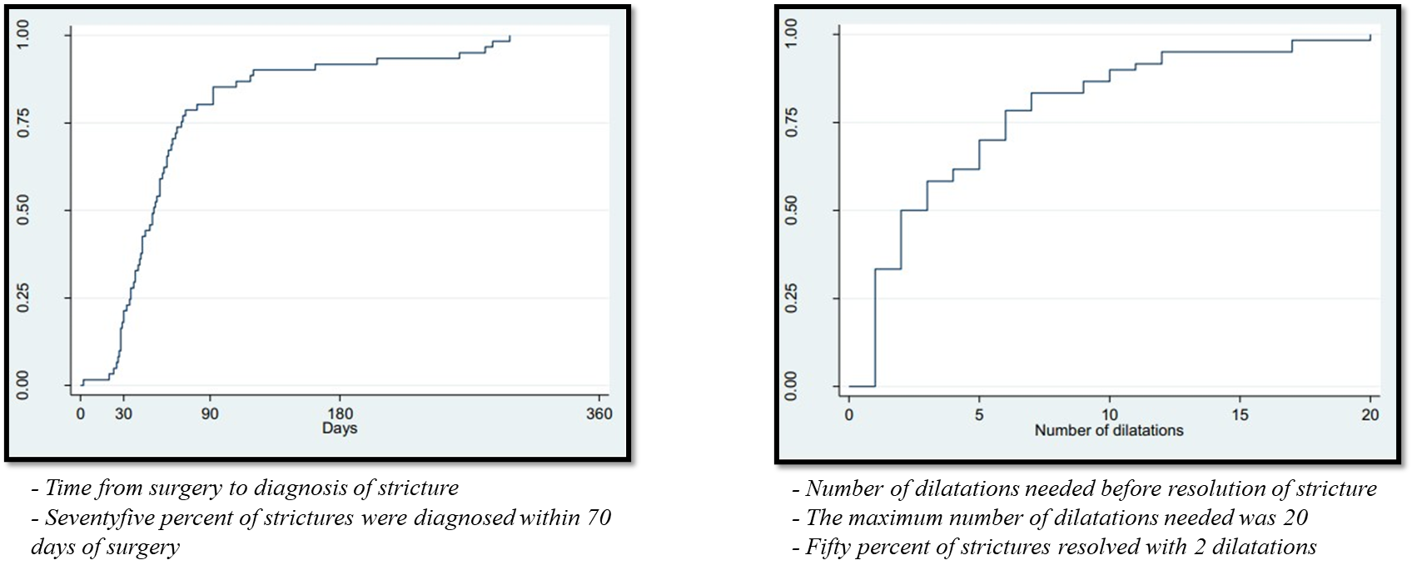
Prevenzione e gestione delle complicanze post operatorie
Rischio di perforazione ad ogni dilatazione: 3,8%

Slide 20
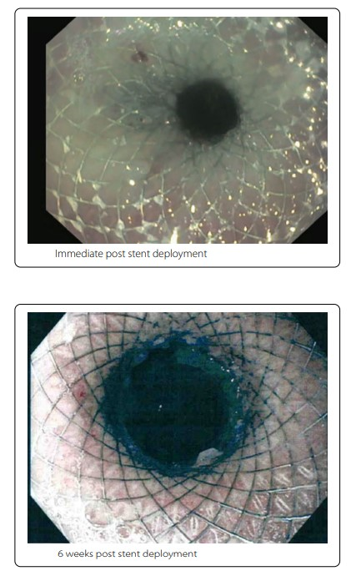
Prevenzione e gestione delle complicanze post operatorie
LAMS - Lumen Apposing Metal Stents
421 pazienti sottoposti a RYGB
14 pazienti con stenosi post RYGB
12 pazienti - completa risoluzione della stenosi
Tasso di migrazione del 19%
2 pazienti - intervento chirurgico
Metodo sicuro ed efficace per gestire le stenosi post RYGB

Slide 21
Prevenzione e gestione delle complicanze post operatorie
CASE REPORT
Paziente donna di 42 anni, LRGYB nel 2016
Uso cronico di oppioidi
Fumo
Ulcera marginale a livello della G-J
Diagnosi all’ EGDS: Grave stenosi della G-J

Slide 22
Prevenzione e gestione delle complicanze post operatorie
La recidiva per MU è elevata dopo resezione/revisione con numeri vicini al 30% [9]
Trattamento
Due dilatazioni endoscopiche con palloncino (dilatazioni sequenziali fino a 15 mm) INEFFICACI
Possibilità di riconversione del bypass (TWL 47%) NON ACCETTATA DALLA PAZIENTE
Resezione dell’anastomosi con suturatrici lineari ed nuova G-J cucita a mano SOSPENSIONE FUMO
Approccio hand-sewn preferibile in quanto potrebbe ridurre l’infiammazione e la recidiva di MU

Slide 23
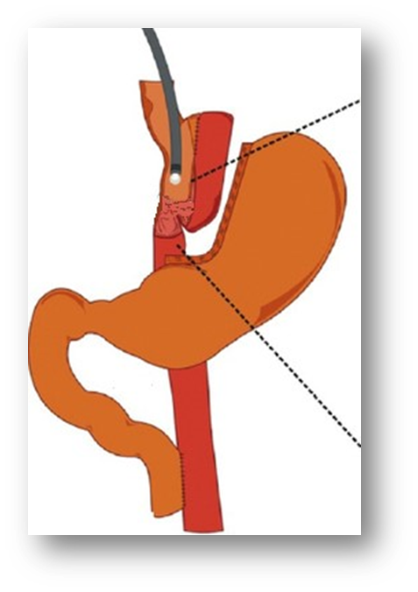
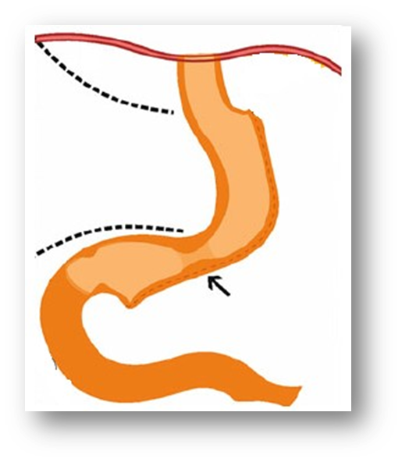
Prevenzione e gestione delle complicanze post operatorie
Conclusioni
Complicanza molto frequente
Fattori di rischio
Errore tecnico
Approccio graduale e multidisciplinare

Slide 24
Prevenzione e gestione delle complicanze post operatorie
Grazie per l’attenzione!

